Slide 1
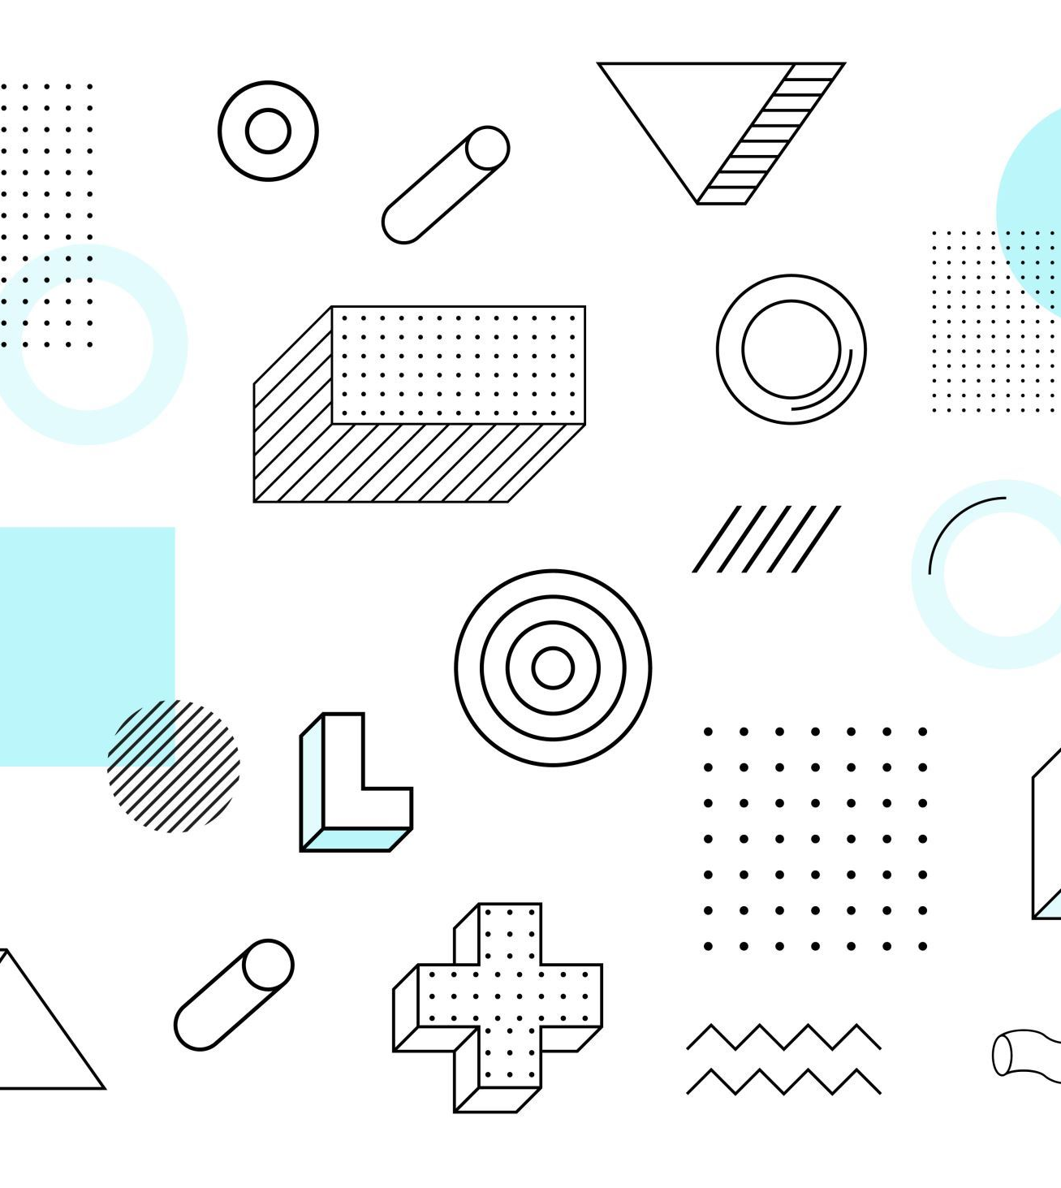
UI e UX
User Interface e User Experience

Slide 2
Introdução ao UI e UX
User Interface (Interface do Usuário)
User Experience (Experiência do Usuário)
Importância de UI e UX no design de produtos digitais
Notes:
A UI (User Interface), ou Interface do Usuário, refere-se à camada visual e interativa do produto, que inclui todos os elementos gráficos que permitem ao usuário interagir com o sistema, como botões, menus e ícones. A UX (User Experience), ou Experiência do Usuário, é um conceito mais amplo que abrange todos os aspectos da interação do usuário com o produto, focando em como o usuário se sente durante toda a sua jornada com o produto.
A importância de UI e UX é evidente na criação de produtos digitais bem-sucedidos. Uma interface bem projetada (UI) não só deve ser visualmente atraente e organizada, mas também precisa proporcionar uma experiência positiva e intuitiva (UX) para o usuário. Produtos com uma boa combinação de UI e UX não só atraem os usuários, mas também os mantêm engajados e satisfeitos.
Para uma compreensão completa, você deve explorar como a UI e a UX se inter-relacionam e como a eficácia de uma interface pode impactar diretamente a satisfação geral do usuário. A compreensão desses conceitos básicos estabelecerá uma base sólida para as discussões mais aprofundadas que se seguirão sobre princípios, técnicas e práticas recomendadas para o design de interfaces e experiências de usuário.

Slide 3
User Interface (UI)
Definição
01
Elementos gráficos da UI: botões, menus, ícones, tipografia, layout
02
Características de uma boa UI: atratividade, organização, facilidade de navegação
03
Notes:
Neste slide, vamos explorar o conceito de User Interface (UI), que é a camada visual e interativa do produto digital. A UI engloba todos os elementos gráficos que permitem a interação do usuário com o sistema. Esses elementos incluem:
Botões: Componentes que os usuários clicam para realizar ações, como enviar um formulário ou abrir uma nova página.
Menus: Estruturas que permitem a navegação entre diferentes seções do produto.
Ícones: Símbolos gráficos que representam funções ou ações, como salvar ou compartilhar.
Tipografia: Escolha e organização das fontes utilizadas no design, que afetam a legibilidade e a estética.
Layout: A disposição dos elementos na interface, que deve ser organizada e lógica para facilitar a navegação.
Uma boa UI deve ser:
Atrativa: Visualmente agradável, capturando a atenção dos usuários e criando uma impressão positiva.
Organizada: Disposta de maneira que facilite a compreensão e o acesso às funcionalidades do produto.
Fácil de Navegar: Intuitiva, permitindo que os usuários encontrem rapidamente o que precisam sem confusão ou frustração.
É importante entender que a UI não se refere apenas à estética, mas também à funcionalidade e à clareza. A eficácia de uma UI impacta diretamente na experiência do usuário (UX) e pode determinar o sucesso ou o fracasso de um produto digital. Exemplos práticos de boas e más interfaces ajudarão a ilustrar como a qualidade do design da interface pode influenciar a interação do usuário.

Slide 4
User Experience (UX)
Definição
01
Aspectos de UX: emoções, necessidades, expectativas
02
Características de uma boa UX: experiência positiva, eficiência, memorabilidade
03
Notes:
Neste slide, vamos abordar o conceito de User Experience (UX), que é uma dimensão mais ampla e abrangente do que a UI. UX refere-se à totalidade da interação do usuário com um produto digital, incluindo todos os aspectos da experiência, desde o primeiro contato até a conclusão das tarefas e além. Os principais pontos a considerar são:
Definição de UX: A Experiência do Usuário (UX) refere-se à percepção global que um usuário tem ao interagir com um produto digital. Envolve todos os aspectos da interação, incluindo a facilidade de uso, a satisfação com o produto e a eficácia na realização das tarefas.
Aspectos Abrangidos pela UX:
Emoções: Como o produto faz o usuário se sentir durante e após a interação.
Necessidades: Como o produto atende às necessidades e expectativas do usuário.
Expectativas: Se o produto corresponde às expectativas estabelecidas pelos usuários, com base em sua experiência anterior e nas promessas da marca.
Objetivos de uma Boa UX:
Experiência Positiva: Proporcionar uma interação agradável e satisfatória, que deixa o usuário feliz com o produto.
Eficiência: Permitir que os usuários realizem suas tarefas de maneira rápida e eficaz, minimizando a frustração e o esforço.
Memorabilidade: Criar uma experiência que seja memorável e que incentive o uso contínuo e a lealdade ao produto.
Uma boa UX vai além da interface visual; ela inclui todos os aspectos da jornada do usuário e como eles afetam a percepção geral do produto. Um design centrado no usuário é fundamental para criar uma experiência que não apenas atenda às suas necessidades funcionais, mas também ressoe emocionalmente com eles. O entendimento profundo da UX ajuda a garantir que o produto seja não só utilizável, mas também agradável e impactante.

Slide 5
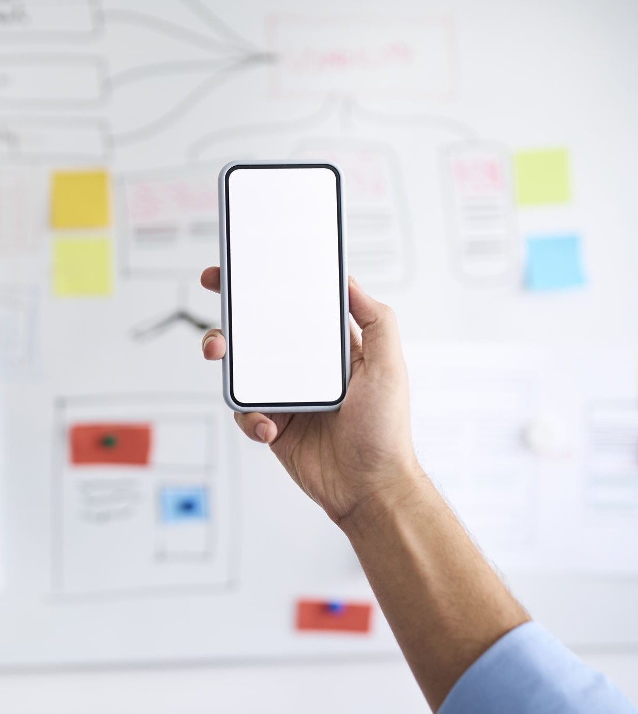

Princípios de um Bom UI/UX
Consistência
Simplicidade
Acessibilidade
Hierarquia visual
Feedback
Personalização
Notes:
A consistência é um dos pilares mais importantes para garantir uma boa experiência do usuário. Um design consistente oferece previsibilidade, o que faz com que o usuário entenda mais facilmente como navegar e interagir com o sistema. Isso inclui:
Uso consistente de cores, fontes e ícones em diferentes partes do sistema.
Padrões de navegação e interação que se mantêm coerentes em todas as páginas.
Terminologia e linguagem uniformes para evitar confusões.
A consistência permite que o usuário se sinta mais confiante ao usar o produto, o que melhora a experiência geral.

Slide 6
Princípios de um Bom UI/UX
Consistência
Simplicidade
Acessibilidade
Hierarquia visual
Feedback
Personalização
Notes:
Simplicidade no design de UI/UX não significa retirar funcionalidades, mas sim torná-las claras e fáceis de entender. Um bom design deve:
Reduzir o número de elementos visuais desnecessários.
Facilitar o processo de tomada de decisões do usuário.
Priorizar a funcionalidade em vez de exagerar em detalhes gráficos complexos.
Menos é mais: um design simples facilita a navegação e a compreensão, tornando a experiência do usuário mais fluida.

Slide 7
Princípios de um Bom UI/UX
Consistência
Simplicidade
Acessibilidade
Hierarquia visual
Feedback
Personalização
Notes:
Um produto acessível garante que todos os usuários, independentemente de suas limitações físicas, cognitivas ou tecnológicas, possam interagir com ele. Para garantir acessibilidade, é importante:
Usar contrastes de cores adequados para pessoas com deficiências visuais.
Implementar alternativas textuais para imagens e outros elementos visuais.
Certificar-se de que o sistema seja navegável através de diferentes dispositivos, incluindo leitores de tela e dispositivos móveis.
Um design acessível aumenta o alcance do produto e garante inclusão para todos os tipos de usuários.

Slide 8
Princípios de um Bom UI/UX
Consistência
Simplicidade
Acessibilidade
Hierarquia visual
Feedback
Personalização
Notes:
A hierarquia visual é a maneira como os elementos de design são organizados para guiar o olhar do usuário. Usar hierarquia corretamente permite que o usuário:
Entenda quais informações são mais importantes.
Navegue pela interface de forma intuitiva, com títulos, subtítulos e botões bem definidos.
Siga uma ordem lógica de ações, o que melhora a experiência e reduz a confusão.
O uso de cores, tamanhos e espaçamentos contribui para essa estrutura visual.

Slide 9
Princípios de um Bom UI/UX
Consistência
Simplicidade
Acessibilidade
Hierarquia visual
Feedback
Personalização
Notes:
O feedback é fundamental para que o usuário saiba que suas ações estão sendo reconhecidas pelo sistema. Um bom feedback pode incluir:
Animações visuais ou mudanças de cor quando o usuário interage com um botão.
Mensagens de erro ou sucesso claras que indiquem o status da ação realizada.
Indicadores de carregamento para que o usuário saiba que uma ação está em progresso.
Sem feedback, o usuário pode ficar perdido ou pensar que o sistema não está funcionando corretamente.

Slide 10
Princípios de um Bom UI/UX
Consistência
Simplicidade
Acessibilidade
Hierarquia visual
Feedback
Personalização
Notes:
A personalização permite que o usuário adapte a interface e a experiência de acordo com suas preferências. Isso pode incluir:
A possibilidade de alterar temas ou cores da interface.
Permitir a organização de informações de acordo com a necessidade do usuário.
Ajustar as configurações de notificações ou outros elementos de interação.
Dar ao usuário algum controle sobre a experiência aumenta a satisfação e a sensação de conforto ao utilizar o produto.

Slide 11
Pesquisa com o Usuário
Coleta de dados: entrevistas, questionários, observação
Objetivos da pesquisa com o usuário
Integração dos insights na melhoria da interface
Notes:
1. Coleta de dados: entrevistas, questionários, observação
A coleta de dados é o primeiro passo para entender as necessidades, expectativas e comportamentos dos usuários. Essa etapa envolve a utilização de diferentes métodos:
Entrevistas: Fornecem uma visão detalhada e qualitativa das experiências e expectativas dos usuários. Permitem compreender suas dores e motivações em profundidade.
Questionários: São úteis para alcançar um número maior de pessoas, coletando informações quantitativas que podem ajudar a identificar tendências.
Observação: Através da observação direta dos usuários interagindo com o sistema ou produto, é possível detectar comportamentos e problemas que eles próprios podem não relatar.
O objetivo é reunir informações ricas e diversificadas que ajudem a informar as decisões de design e desenvolvimento da interface.
2. Objetivos da pesquisa com o usuário
Antes de iniciar qualquer pesquisa, é fundamental definir claramente quais são os objetivos. Isso ajuda a garantir que as perguntas certas sejam feitas e que os dados coletados sejam relevantes para o projeto. Os objetivos podem incluir:
Identificar problemas que os usuários enfrentam ao usar o produto ou serviço.
Entender as necessidades e expectativas dos usuários em relação a funcionalidades específicas.
Avaliar a usabilidade e a eficiência do design atual, identificando áreas para melhoria.
Definir objetivos claros orienta a pesquisa e permite que os insights coletados sejam mais úteis e aplicáveis ao processo de design.
3. Integração dos insights na melhoria da interface
Uma vez que a pesquisa é concluída e os dados são analisados, o próximo passo é integrar esses insights no desenvolvimento ou melhoria da interface. Isso pode incluir:
Ajustar o design para melhor atender às necessidades e expectativas identificadas durante a pesquisa.
Refinar a usabilidade com base no feedback dos usuários, melhorando a navegação, a organização de informações e a clareza das interações.
Incorporar novos recursos ou remover obstáculos que dificultam a experiência do usuário.
A integração dos insights de forma eficaz resulta em uma interface mais centrada no usuário, proporcionando uma experiência mais satisfatória e eficiente.

Slide 12
Testes de Usabilidade
Definição e objetivo dos testes de usabilidade
Métodos: observação, testes de tarefas, feedback dos usuários
Identificação e correção de problemas

Slide 13

Cases de Sucesso
AWWWARDS
Behance
Sites específicos: (Amazon, Netflix, Uber, etc)

Slide 14

Criação de Personas
Definição de Personas
Importância das personas no design
Exemplos

Slide 15

Persona: Ricardo
Ricardo tem 25 anos, mora em Florianópolis (SC) e trabalha na área de marketing de uma empresa de tecnologia;
Seu principal objetivo é aprender a tocar violão para reduzir seu estresse fazendo algo que realmente gosta;
Ele já tentou aprender sozinho mas não conseguiu, tem dificuldade de aprender com metodologias tradicionais e quer aprender rápido, pois se não alcançar resultados no curto prazo continuará estressado;
Como é jovem e está há pouco tempo na sua empresa, possui um orçamento limitado para investir na escola, preferindo pagar um plano mensal, pois é inseguro com relação ao método de aprendizagem;
Seu instrumento é o violão, mas também tem interesse em guitarra. Seu gênero preferido é blues, gostando também de rock clássico e jazz.

Slide 16
Metodologia Design Thinking
Etapas do Design Thinking: Empatia, Definição, Ideação, Prototipação, Teste
Aplicação prática para UI/UX
Empatia
Definição
Ideação
Prototipação
Teste

Slide 17

Design Thinking: Empatia
Compreender profundamente as necessidades e os desafios dos usuários.
Colocar-se no lugar deles e observar seus comportamentos e sentimentos.
Entrevistas e observações para captar as experiências e emoções dos usuários.
Mapas de empatia, que ajudam a visualizar o que o usuário sente, vê, ouve e pensa ao interagir com o produto.
Notes:
A primeira fase do Design Thinking envolve compreender profundamente as necessidades e os desafios dos usuários. Para isso, é necessário colocar-se no lugar deles e observar seus comportamentos e sentimentos. Algumas práticas comuns para desenvolver empatia incluem:
Entrevistas e observações para captar as experiências e emoções dos usuários.
Mapas de empatia, que ajudam a visualizar o que o usuário sente, vê, ouve e pensa ao interagir com o produto.
Essa fase é essencial para garantir que o design seja centrado no ser humano, oferecendo soluções que realmente atendam às necessidades dos usuários.

Slide 18
Design Thinking: Definição
Analisar os dados
Identificar padrões
Formular uma declaração do problema precisa e direcionada
Notes:
Após coletar as informações na fase de empatia, é hora de definir o problema que precisa ser resolvido. Nessa etapa, você sintetiza os insights obtidos, identificando as necessidades e desafios mais importantes. A definição clara do problema permite focar em soluções relevantes e eficazes. Ela envolve:
Analisar os dados coletados na fase de empatia.
Identificar padrões ou temas recorrentes nas dificuldades dos usuários.
Formular uma declaração de problema precisa e direcionada.
Definir corretamente o problema é crucial para a criação de soluções adequadas.

Slide 19
Design Thinking: Ideação
Gerar o maior número possível de ideias
Brainstorming
Mapas Mentais
Notes:
A fase de ideação é o momento de gerar o maior número possível de ideias que possam solucionar o problema definido. Nessa etapa, o foco está na criatividade e na exploração de diferentes abordagens. Técnicas comuns incluem:
Brainstorming, para fomentar a colaboração e a livre geração de ideias.
Mapas mentais e outras ferramentas visuais para organizar ideias e identificar relações entre elas.
Aqui, a quantidade de ideias é mais importante do que a qualidade, pois, com muitas opções, é possível filtrar e selecionar as mais promissoras.

Slide 20
Design Thinking: Prototipação
Criar protótipos
Wirefames (mostrar a estrutura básica)
Protótipos funcionais
Notes:
Após selecionar algumas das melhores ideias, é hora de criar protótipos. Os protótipos são versões simplificadas do produto ou solução, que permitem testar funcionalidades e obter feedback antes de investir em um desenvolvimento completo. A prototipação pode incluir:
Wireframes, que mostram a estrutura básica da interface.
Protótipos funcionais de baixa ou alta fidelidade, que podem ser testados pelos usuários.
O objetivo é falhar rapidamente e aprender o máximo possível, refinando a solução com base nos testes.

Slide 21
Design Thinking: Teste
Obter feedback
Identificar falhas ou melhorias
Validar suposições
Notes:
Na etapa de teste, os protótipos são avaliados diretamente pelos usuários. Isso permite:
Obter feedback valioso sobre a usabilidade e a eficácia da solução.
Identificar falhas ou áreas que precisam ser melhoradas.
Validar as suposições feitas durante as etapas anteriores.
O teste é uma fase iterativa: a partir do feedback recebido, ajustes são feitos no design, e novos testes podem ser realizados, garantindo que o produto final seja robusto e atenda plenamente às necessidades do usuário.

Slide 22
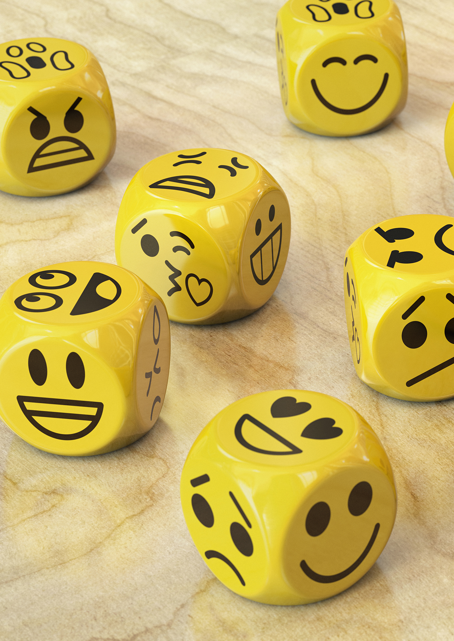
Design Thinking: Aplicação prática em UI/UX
O Design Thinking, ao ser aplicado no contexto de UI/UX, oferece uma abordagem centrada no usuário para resolver problemas de interface e experiência.
Seguindo as etapas de empatia, definição, ideação, prototipação e teste, as equipes de design conseguem criar produtos que são tanto funcionais quanto agradáveis para os usuários, aumentando a satisfação e à eficácia.

